Slide 1
TESTOVÁNÍ KOORDINAČNÍCH SCHOPNOSTÍ A OBRATNOSTI
Kršáková Marie a Zelenková Veronika

Slide 2
Koordinační schopnosti
REAKČNÍ
ROVNOVÁŽNÉ
RYTMICKÁ
ORIENTAČNÍ
KINESTETICKO-DIFERENCIAČNÍ
SDRUŽOVÁNÍ
PŘESTAVBY

Slide 3
Testová baterie
Iowa- Brace test
  Klek na pravé (levé), zanožit levou (pravou)
    mírný předklon
    upažit
    výdrž 5 s. (váha předklonmo v kleku na pravé).
  Dřep spatný
    skrčit předpažmo (paže provléknout vpředu mezi koleny a zadem kolem kotníků, sepnout ruce před bérci, proplést prsty)
    výdrž 5 s.
  Úzký stoj rozkročný
    Skokem dvojný obrat vlevo (vpravo), paže dopomáhají pohybu. Po doskoku výdrž 2 s.
    Nesplnění: neprovedení celého dvojného obratu, doskok mimo místo odrazu, ztráta rovnováhy.

Slide 4
  4) Stoj na levé (pravé)
    Poskokem celý obrat vlevo (vpravo). Po doskoku výdrž na levé (pravé) 2 s (nízký horinový skok).
    Nesplnění: ztráta rovnováhy, neprovedení celého obratu, dotyk druhou nohou země.
5) Klek skrčmo, chodidla napjatá
    Skokem podřep bez ztráty rovnováhy (paže dopomáhají švihem).
    Nesplnění: špičky nejsou napjaty, neprovedení skoku, ztráta rovnováhy, pád.
  6) Stoj snožný zkřižmo (libovolná noha vpředu)
    Skrčit připažmo, předloktí zkřížit na prsou
    Zvolna sed zkřižmo skrčmo
    Vztyk.
    Nesplnění: změny polohy paží, ztráta rovnováhy, nepodařený sed a vztyk.

Slide 5
  7) Sed roznožný pokrčme
    Předklon
    Paže provléknout zevnitř pod koleny a uchopit z vnější strany u hlezenního kloubu
    Pádem vpravo s obratem vlevo sed roznožný pokrčme (postupně přes pravé stehna pravý bok, pravé rameno, záda, levé rameno, levý bok, levé stehno do sedu roznožného). Opakovat opačným směrem.
    Nesplnění: neudržení kotníků, nedokončení celého cviku na obě strany
    .
  8) Dřep přednožný pravou, levá na patě
    Poskokem dřep přednožný levou, pravá na patě. Opakovat každou nohu dvakrát do dřepu přednožného (kozáček).
    Nesplnění: ztráta rovnováhy, neprovedení celého skoku každou nohou dvakrát.

Slide 6
  9) Stoj na levé (pravé)
    Pravou (levou) pokrčit přednožmo zevnitř, bérec dolů dovnitř, chodidlo se opírá o vnitřní část levého (pravého) kolene
    Ruce v bok
    Oči zavřené
    Výdrž 10 s.
    Nesplnění: ztráta rovnováhy, skrčená noha nevydrží v předepsané poloze, otevření očí, neudržení rukou v bok.
  10) Stoj na pravé (levé)
    Levou (pravou) pokrčit přednožmo dolů zevnitř,bérec dolů dovnitř
    Pravou (levou) uchopit špičku
    Přeskok držené nohy (proskočit okénkem utvořeným dolní končetinou a paží). Nesplnění:puštění uchopené nohy, neproskočení okénkem.

Slide 7
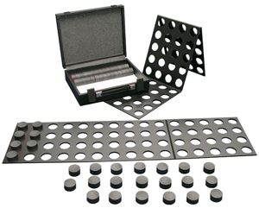
Minnesota Dexterity Test
test zručnosti měří jednoduchou koordinaci oka a rukou a hrubé motoriky.
Skládá se z 5 různých testů: umístění, točení, přemístění, jednoruční otáčení a umístění, dvouruční otáčení a umístění

Slide 8
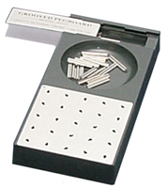
Grooved Pegboard Test
Test obratnosti
Dvacet pět otvorů s náhodně umístěnými drážkami a kolíky, které mají výstupek podél jedné strany
Měří výkon a rychlost jemné motoriky

Slide 9
Testování kinesteticko-diferenciačních schopností
Žonglování s míčem
Žonglování s míči různé velikosti a hmotnosti
Žonglování hlavou
Skok do dálky z místa na přesnost

Slide 10
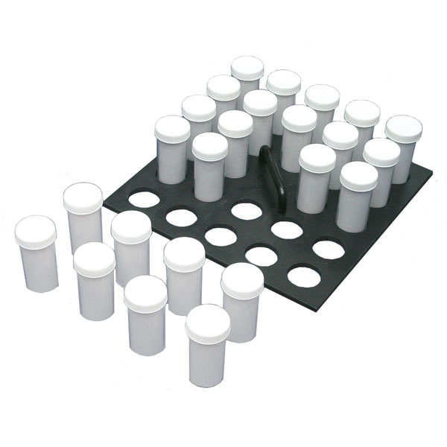
DISCRIMINATION WEIGHTS

Slide 11
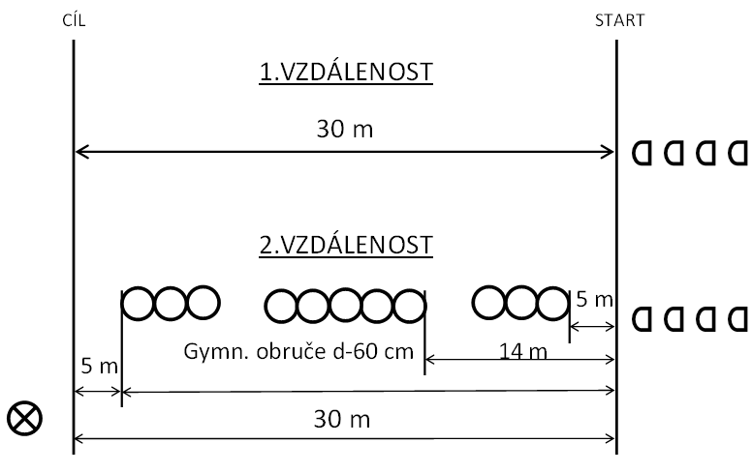
Testování rytmických schopností
Přeběhy kruhů

Slide 12
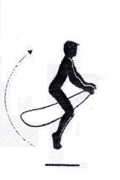
Přeskoky přes švihadlo

Slide 13
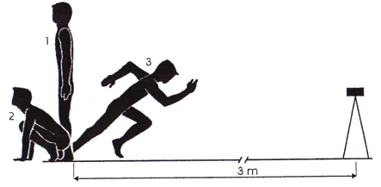
Testování reakčních schopností
Běh na 3 metry

Slide 14
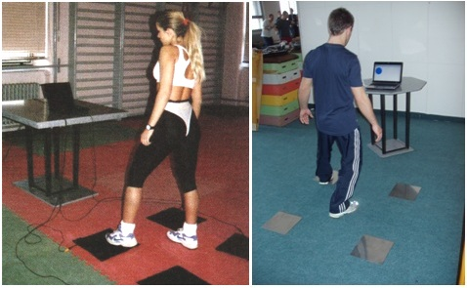
Fitronic

Slide 15
Testování rovnovážných schopností
Statická rovnováha
Jarockého test
Stoj na jedné noze po otáčení
Čapí test
Test rovnováhy poslepu
Stoj na kladince jednonož

Slide 16
Dynamická rovnováha
Poskoky na jedné noze
Chůze na válci
Rovnováha na lavičce
Přechod kladinky – 6ti úhelníku
Skoky do rovnovážného postoje
Zjišťování efektu rotace

Slide 17
přístroje
GAMMA – dynamografická plošina
  diagnostika a cvičení nervosvalové koordinace, rozložení hmotnosti a rovnováhy na neurofysiologickém podkladě
Biodex Balance Systém
  testování a nácvik rovnováhy
Stabilometrická plošina ALFA

Slide 18
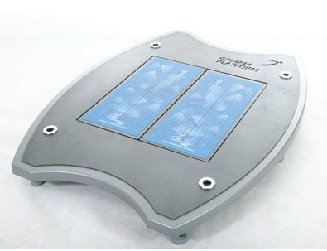
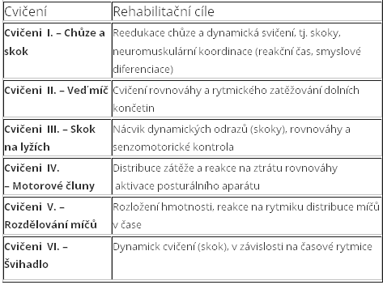
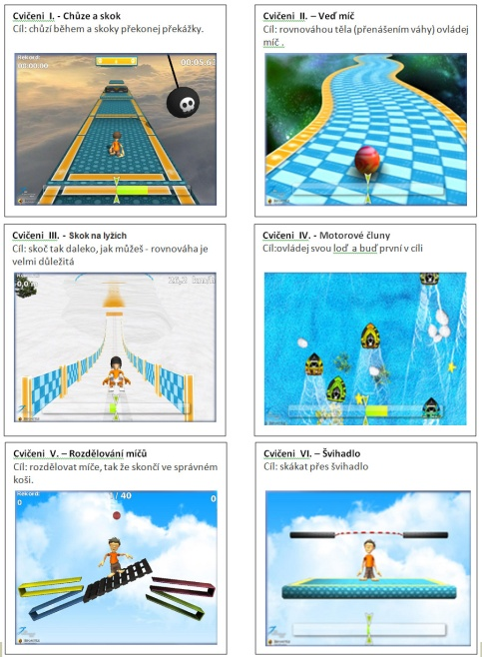
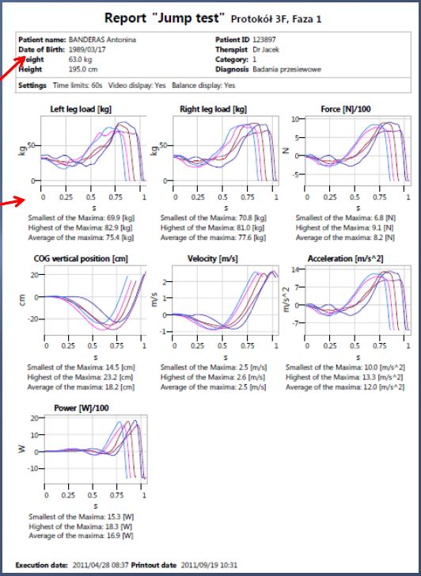
GAMMA – dynamografická plošina

Slide 19
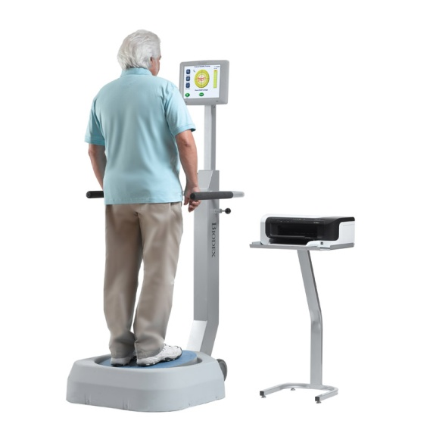
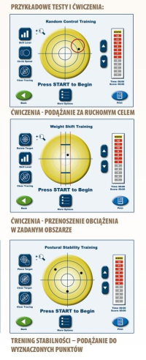
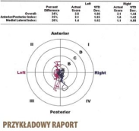
Biodex Balance System

Slide 20
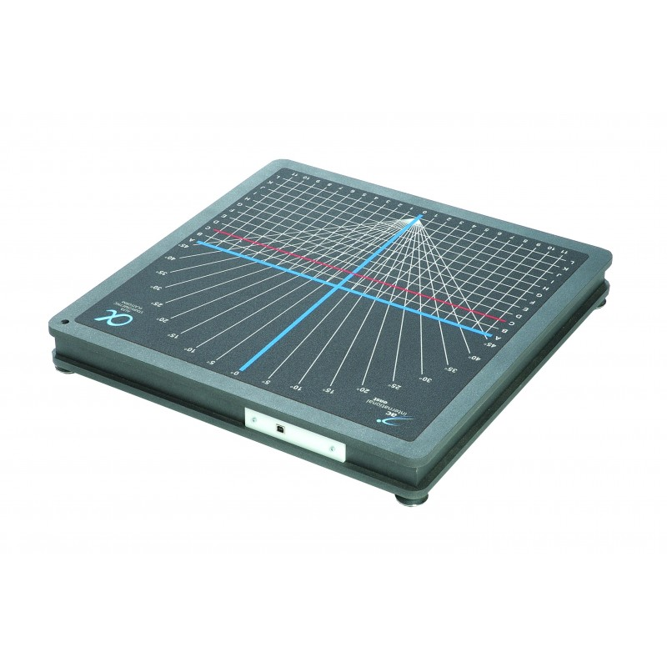
Stabilometrická plošina ALFA

Slide 21
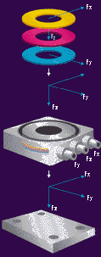
Kistler
  Pevná čtvercová deska připevněná v rozích na čtyři piezoelektrické triaxiální snímače
Tetrax
  Dvě desky s dvěma váhami – pata / špička

Slide 22
Použité zdroje
http://www.fysiomed.cz/zdravotnicka-technika/diagnostika/gamma-dynamograficka-plosina/
https://publi.cz/books/148/04.html
http://www.takingaiim.com/2010/07/facebook-privacy-still-off-balance.html
http://pixshark.com/equilibrista-vector.htm
http://is.muni.cz/elportal/estud/fsps/js09/sylabus/web/pdf/6.1.1.4._Koordinace.pdf
http://web.ftvs.cuni.cz/katedry/kin/labor.php
http://cie-plzen.cz/index.php/en/project-solutions/ergonomie-poradenstvi/ergonomie-a-rizeni-vyroby
www.fotbalovy-zebricek.cz/testy.html

